Slide 1
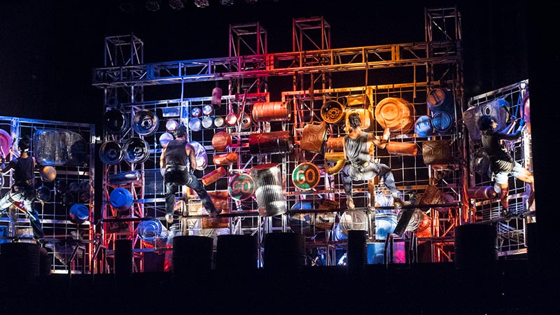
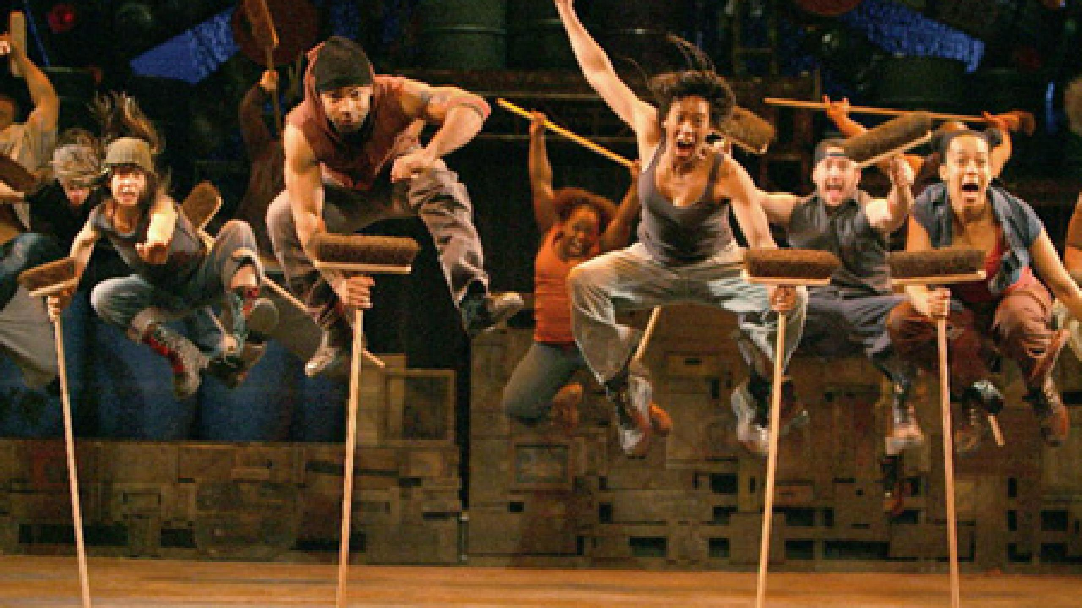
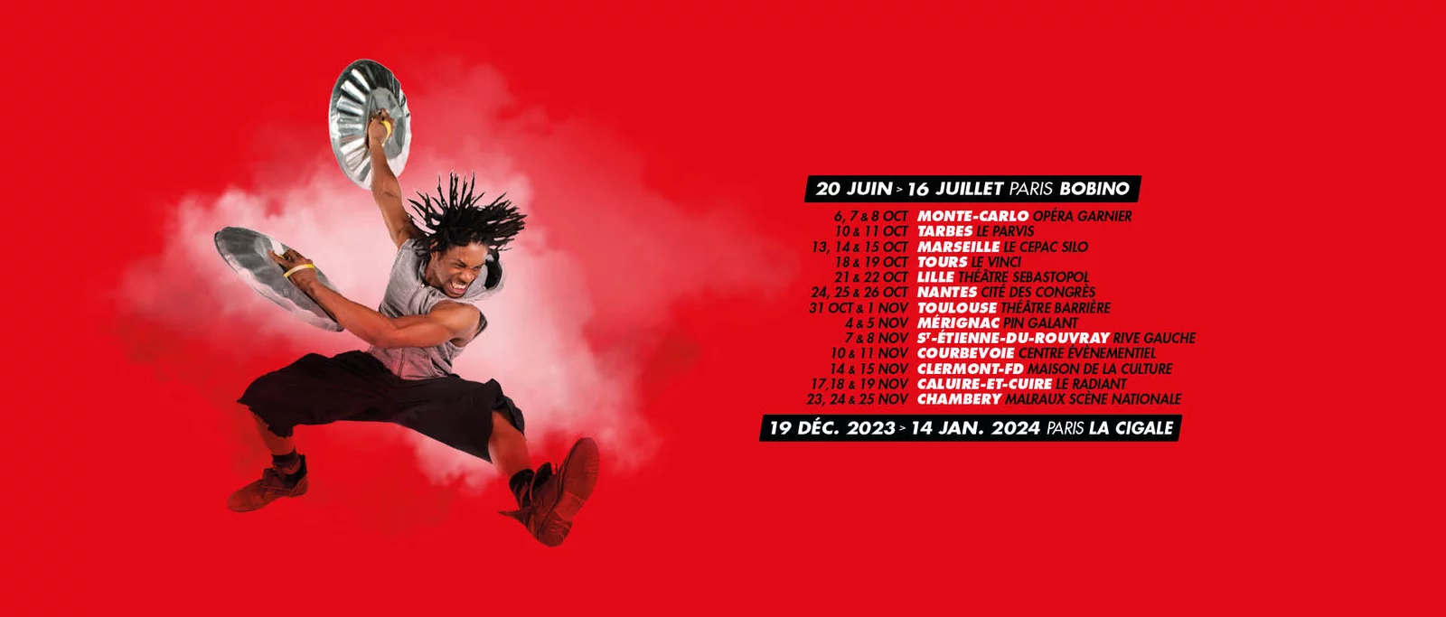
STOMP
Le 11 Novembre 2023, les élèves de l’option musique ont assisté au spectacle de STOMP au centre événementiel de Courbevoie
Stomp est une troupe de huit artistes musiciens créé à Brighton en 1991. Leur spectacle est fait d'un jeu instrumental chorégraphié qui utilise des objets du quotidien.

